Slide 1
ΚΤΗΝΟΤΡΟΦΙΚΑ ΠΡΟΪΟΝΤΑ
1^{ο} ΕΠΑΛ ΜΟΙΡΩΝ
ΑΤ1 Ομάδα 4η

Slide 2
Κτηνοτροφικά Προϊόντα
Τα κυριότερα Κτηνοτροφικά προϊόντα είναι:
Γαλακτοκομικά προιόντα
Προϊόντα Κρέατος
Μαλλί
Δέρμα
Κέρατα

Slide 3
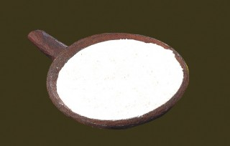
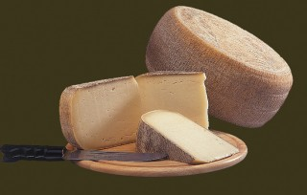
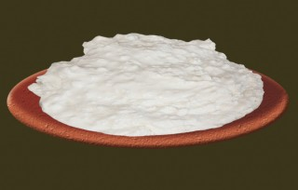
Προϊόντα γάλακτος
Τα κυριότερα γαλακτοκομικά προϊόντα είναι:
Το γάλα
Είδη τυριών
Το γιαούρτι

Slide 4
Κρητικό τυρί (1)
Η Ιστορία του τυριού αρχίζει το 8.000 π.χ όταν στην Μέση ανατολή και συγκεκριμένα στο Ιράν εξημερώθηκαν τα πρώτα μηρυκαστικά.
Πολλές χιλιάδες χρόνια αργότερα, περίπου στο 4.000 π.χ, εμφανίζονται τα πρώτα αιγοπρόβατα στις ακτές της Μεσογείου.
Σύμφωαν με κάποιο μύθο η πρώτη Παρασκευή τυριού έγινε τυχαία από κάποιο Άραβα έμπορο που ταξίδευε στην έρημο κουβαλώντας μαζί του γάλα, σε ένα ασκί από στομάχι προβάτου, ή πυτιά στα τοιχώματα του στομαχιού και η ζέστη προκάλεσαν την πήξη του γάλακτος.
Η αξία του ως τροφίμου εκτιμήθηκε από τους Αρχαίους Έλληνες τόσο ώστε να το αποκαλέσουν θεϊκό δώρο. Η πρώτη μαρτυρία εκτροφής αιγοπροβάτων και διατροφής με αιγοπρόβειο γάλα είναι στην Ελληνική Μυθολογία.
Ο Δίας κυνηγημένος από τον πατέρα του τον Κρόνο φυγαδεύεται από την μητέρα του Ρέα, σε ένα σπήλαιο του όρους Δίκτη της Κρήτης, εκεί μεγαλώνει με την φροντίδα μιας κατσίκας, της Αμάλθειας και τρέφεται με γαλακτοκομικά προϊόντα της Κρήτης.

Slide 5
Κρητικό τυρί (2)
Η κτηνοτροφία της Κρήτης από τότε δεν έχει αλλάξει χαρακτήρα. Στηρίζεται σε μικρά ζώα, αιγοπρόβατα και καθόλου σε Αγελάδες.
Επίσης σε ελεύθερη βοσκή και ελάχιστα σε σταβλιισμένη κτηνοτροφία.
Τα ζώα της Κρήτης είναι όλο το χρόνο ελεύθερα ή σε μητάτα και τρέφονται αποκλειστικά με Κρητικά Βότανα και θάμνους.
Η παραδοσιακή μορφή της Κτηνοτροφίας στην Κρήτη στηρίζεται σε εμπειρία πολλών αιώνων με τη μοναδική ουσιαστική διαφορά ότι η επεξεργασία του γάλακτος πλέον δεν γίνεται δίπλα στις στάνες αλλά σε τυροκομικές εγκαταστάσεις που διατηρούν τις παραδοσιακές μορφές τυροκόμησης.

Slide 6
Είδη Κρητικού Τυριού
Τα κυριότερα είδη τυριών που παράγονται στην Κρήτη είναι:
Ανθότυρος
Γαλομυζήθρα
Γραβιέρα Μεσσαράς
Πηχτόγαλο Κρήτης ( Μεσσαράς)
Κεφαλοτύρι
Μαλάκα
Μυζήθρα Γέργερης
Ξινόγαλο Ζαρου
Ξυνομηζύθρα Μητρόπολης
Στάκα Φανερωμένης
Τυροζούλι Γαλιάς

Slide 7
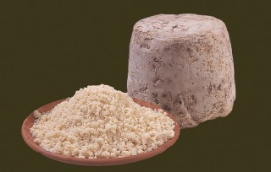
Ανθότυρος
Τυρί από μίγμα τυρογάλακτος και φρέσκου γάλακτος με συνεκτική μάζα και ελάχιστο αλάτι. Έχει μέγιστη υγρασία 70% και ελάχιστη λιποπεριεκτικότητα 65% επί ξηρού. Παράγεται από πρόβειο και κατσικίσιο γάλα. Ωριμάζει με τον χρόνο και τη βοήθεια αλατιού, σκληραίνει και χάνει υγρασία. Η ονομασία του μπορεί να προέρχεται από το άνθος του τυριού η και από τον άθο του τυριού, όπου άθος σημαίνει στάχτη, μια και το τυρί όταν ωριμάσει μοιάζει σαν να έχουν ρίξει στάχτη από πάνω του. Είναι κατάλληλο για μακαρόνια.

Slide 8
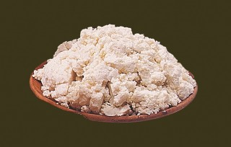
Γαλομυζήθρα
Τυρί, με πολύ απλή διαδικασία τυροκόμησης, όπου το γάλα μετατρέπεται σε τυρί με φυσική όξυνση, δηλαδή κόβει . Δεν είναι εμπορεύσιμο τυρί και γίνεται κυρίως στα σπίτια. Έχει την ίδια υφή και γεύση με τη Χανιώτικη μυζήθρα και τη κρητική ξινομυζήθρα. Είναι νόστιμο, απαλό με ελαφριά ξινίλα. Ιδανικό για τον κρητικό ντάκο

Slide 9
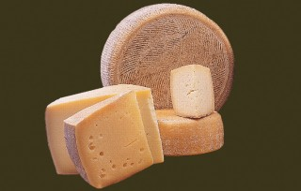
Γραβιέρα Μεσσαράς
Γεύση ελαφρά αλμυρή, γεμάτη από βούτυρο και πρωτεΐνες γάλακτος. Φτιάχνεται από αιγοπρόβειο γάλα. Η καλύτερη ποιότητα είναι όταν παράγεται από αμιγές πρόβειο. Παρασκευάζεται σε κεφάλια βάρους από 5 ως 25 κιλά. Η ανάλυση της είναι Υγρασία 38%,λιπαρά 38,4% επί ξηρού, αλάτι 1,5%. Τρώγεται αυτούσια, ωμή, με φρούτα και ψωμί, μαγειρεμένη σε πίτες, επίσης παναρισμένη σαν σαγανάκι.

Slide 10
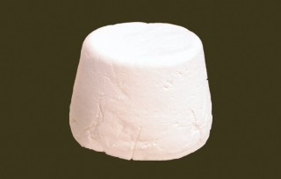
Πηχτόγαλο Κρήτης (Μεσσαράς)
Απλό καθημερινό τυρί που παρασκευάζεται στον νομό Ηρακλείου της Κρήτης. Έχει γιαουρτώδη υφή και ελαφρά υπόξινη γεύση. Παράγεται από μη παστεριωμένο πρόβειο η μίγμα αιγοπρόβειου γάλακτος. Έχει υγρασία 65%, λιπαρά επί ξηρού 50%, πρωτεΐνες 16-20%, αλάτι περίπου 1 %. Χρησιμοποιείται σε πίτες ή τρώγεται αυτούσιο. Με αυτό το τυρί γίνεται η μοιριανή μπουγάτσα.

Slide 11
Κεφαλοτύρι
Τυρί με συνεκτική μάζα και υποκίτρινο χρώμα. Η γεύση του είναι αλμυρή, πικάντικη και λιπαρή. Παρασκευάζεται σε πολλά μέρη της Ελλάδος από γάλα πρόβειο, η μείγμα πρόβειου και κατσικίσιου. Η λιποπεριεκτικότητα του 40% επί ξηρού, και μέγιστη υγρασία 38% με αρκετή ποσότητα αλατιού. Ιδανικό για μια μακαρονάδα.

Slide 12
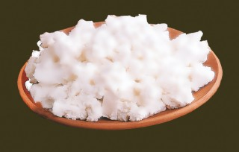
Μαλάκα
Είναι η τυρόμαζα που προκύπτει στο πρώτο στάδιο της τυροκόμησης της γραβιέρας Είναι ελαστική και ομοιογενής και χρησιμοποιείται αποκλειστικά σε πίτες και κυρίως τη Χανιώτικη τούρτα που γίνεται με 4 τυριά, αρνίσιο κρέας και δυόσμο

Slide 13
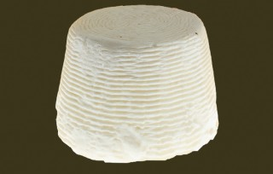
Μυζήθρα Γέργερης
Ένα τυρί που φτιάχνεται σ’ όλη την Ελλάδα και προέρχεται από το τυρόγαλο της τυροκόμησης άλλου τυριού. Μέσα στο τυρόγαλο προστίθεται φρέσκο γάλα, ζεσταίνεται πάλι με πυθιά. και προκύπτει ένα μαλακό φρέσκο τυρί σχεδόν άπαχο με απαλή και ουδέτερη γεύση. Υψηλή σε λιπαρά γι αυτό πρέπει να καταναλώνεται με μέτρο σε περίπτωση δίαιτας. Έχει κατά μέσο όρο 70% υγρασία, και 50% λιπαρά επί ξηρού. Χρησιμοποιείται στη ζαχαροπλαστική. Συνοδεύει φρέσκα φρούτα και προσφέρεται ως ορεκτικό ή σαν επιδόρπιο με μέλι.

Slide 14
Ξινόγαλα Ζαρού
Τυρί με κρεμώδη υφή που παρασκευάζεται αποκλειστικά στο Ζαρο Στη γεύση μοιάζει με την ξυνομυζήθρα και το πυκτόγαλο Μεσσαράς Έχει πλούσια γεύση ελαφρώς ξινή και φρέσκια. Παρασκευάζεται μόνον στο Ζαρό

Slide 15
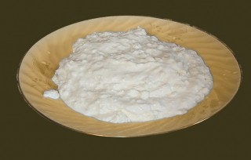
Ξινομυζήθρα Μητρόπολης
Ένα αποκλειστικά Κρητικό τυρί, όπου το τυρόγαλα μαζί με φρέσκο γάλα αφήνονται για 24 ώρες σε φυσική θερμοκρασία να ξινίσουν. Παράγεται από πρόβειο η μίγμα αιγοπρόβειου γάλακτος. Έχει υγρασία 50%, λιπαρά 23%, πρωτεΐνες 15% και αλάτι 2%. Είναι Ιδανικό για πίτες και δίαιτες.

Slide 16
Στάκα Φανερωμένης
Μεταξύ τυριού και γιαουρτιού ένα ακόμα διαφορετικό γαλακτοκομικό προϊόν. Η τσίπα (κρέμα) του γάλακτος από το άρμεγμα αλατίζεται ελαφρά και φυλάσσεται. Όταν μαζευτεί ικανοποιητική ποσότητα ζεσταίνεται σε χαμηλή φωτιά για αρκετές μέρες και προστίθεται μικρή ποσότητα αλευριού, έτσι χωρίζουν οι πρωτεΐνες από το λίπος. Το λίπος μαζεύεται χωριστά και είναι το περίφημο στακοβούτυρο ενώ οι άσπρη και πυκτή μάζα των πρωτεϊνών είναι η διάσημη στάκα. Μαγειρεύεται με αβγά, με μακαρόνια, πιλάφι ή και σε πίτες

Slide 17
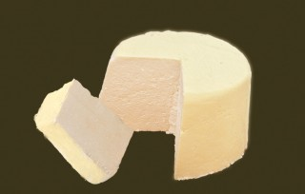
Τυροζούλι Γαλιάς
Παραδοσιακό τυρί της οικόσιτης αιγοπροβατοτροφίας. Παρασκευάζεται από βρασμένο γάλα και πήζεται με ξινό, ξύδι ή και γάλα συκιάς αντί πηθιάς. Ελαφρά αλατισμένο ή και ανάλατο με ελαστική υφή.

Slide 18
Προϊόντα κρέατος
Τα προϊόντα κρέατος είναι
Νωπό κρέας
Επεξεργαζόμενο κρέας

Slide 19
Νωπό κρέας
Στην Κρήτη διακινούνται μεγάλες ποσότητες νωπού κρέατος ντοπιας παραγωγής.
Τα είδη νωπού κρέατος είναι:
Αμνοερίφια
Χοιρινά
Βόιο και Μοσχαρίσιο κρέας
Κοτόπουλα
Κουνέλια

Slide 20
Επεξεργασμένο κρέας (1)
Με τον όρο επεξεργασμένο κρέας εννοούμε τα μεταποιημένα προϊόντα που προέρχονται από την μεταποίηση κρέατος ή από την περαιτέρω μεταποίηση των μεταποιημένων αυτών προϊόντων.
Οι κατηγορίες προϊόντων με βάση το κρέας είναι:
Προϊόντα θερμικής επεξεργασίας από σύγκοπτο κρέας (λουκάνικα Φρανκ-
φούρτης, πάριζα) στα οποία οι πρώτες ύλες τεμαχίζονται με προσθήκη νερού
και στη συνέχεια υφίστανται ξηρή ή και υγρή επεξεργασία με σκοπό την πήξη
των πρωτεϊνών και την καταστροφή των μικροοργανισμών. Είναι δυνατόν να
υποστούν και κάπνιση.
Προϊόντα θερμικής επεξεργασίας από τεμάχια κρέατος (π.χ. μπριζόλα καπνιστή, μπέικον, χαμ, κ.ά.) στα οποία οι πρώτες ύλες αλατίζονται, συνήθως με έγχυση άλμης στη μάζα του μυός, στη συνέχεια υποβάλλονται σε μάλαξη και σε θερμική επεξεργασία με σκοπό την καταστροφή των μικροοργανισμών και την πήξη των πρωτεϊνών

Slide 21
Επεξεργασμένο κρέας(2)
Οι κατηγορίες προϊόντων με βάση το κρέας είναι:
Προϊόντα θερμικής επεξεργασίας από αυτούσια τεμάχια κρέατος και σύγ-
κοπτο κρέας (π.χ. σπάλα βραστή, φιλέτο, ζαμπονέλο, κ.ά.) τα οποία παράγονται
από μικρά τεμάχια κρέατος και μια μικρή ποσότητα λεπτοτεμαχισμένης κρεα-
τόπαστας ή δημιουργείται από τη διάλυση των μυικών πρωτεϊνών κατά τη διάρ-
κεια της μάλαξης των τεμαχίων κρέατος με την άλμη.
Προϊόντα αέρος ή ωρίμανσης από σύγκοπτο κρέας. Τα προϊόντα αυτά μετά
τον τεμαχισμό του κρέατος, ενθηκεύονται σε φυσικές ή τεχνητές διαπερατές
θήκες και υφίστανται την ενδεδειγμένη ζύμωση –ωρίμαση και στη συνέχεια αφυ-
δάτωση σε φυσικό ή τεχνητό περιβάλλον ή και κάπνιση.
Προϊόντα ωρίμασης από αυτούσια τεμάχια κρέατος (π.χ. χοιρομέρι, χοιρομέρι Πάρμας κ.ά.) τα οποία αφού υποστούν πρώτα ξηρή ή υγρή αλιπάστωση ή και κάπνιση, στη συνέχεια ωριμάζουν σε φυσικό ή τεχνητό περιβάλλον για χρονικό διάστημα που εξαρτάται από το είδος του προϊόντος.

Slide 22
Επεξεργασμένο κρέας(3)
Οι κατηγορίες προϊόντων με βάση το κρέας είναι:
Προϊόντα ημίξερα μερικής ωρίμανσης τα οποία παράγονται από σύγκοπτο
κρέας. Αρχικά τεμαχίζονται και στη συνέχεια ενθηκεύονται σε φυσικές ή τεχνητές
διαπερατές θήκες και ακολούθως υφίστανται μερική ωρίμανση, θερμική επε-
ξεργασία, κάπνιση και αφυδάτωση.
Νωπά ή ωμά αλλαντικά (π.χ. λουκάνικα) τα οποία μετά τον τεμαχισμό των πρώτων υλών αυτές υποβάλλονται σε ήπια μάλαξη με το αλάτι και τα διάφορα άλλα πρόσθετα. Στην Κύπρο χρησιμοποιείται ως πρόσθετο το κρασί το οποίο χρησιμοποιείται ως φυσικό συντηρητικό καθώς προσδίδει χαρακτηριστική οσμή,
γεύση και χρώμα στο προϊόν. Στη συνέχεια ενθηκεύονται σε βρώσιμες θήκες,
υφίστανται μερική αφυδάτωση ή και κάπνιση. Καταναλώνονται πάντα μετά την
θερμική επεξεργασία (ψήσιμο, τηγάνισμα).

Slide 23
Μαλλί
Στην «οικονομία των βουνών» της Κρήτης η κουρά των προβάτων και η παραγωγή μαλλιού για την υφαντική έπαιζε σπουδαίο ρόλο ακόμα και από τη Μινωική εποχή, όπως φαίνεται σε πινακίδες της Κνωσού. Παλαιότερα οι κτηνοτρόφοι περίμεναν με λαχτάρα το καλοκαίρι για να κουρέψουν τα πρόβατα και να εξασφαλίσουν το πολύτιμο μαλλί, με το οποίο έφτιαχναν τα ενδύματα και τα σκεπάσματα της οικογένειας, καθώς και τα προικιά των κοριτσιών τους.

Slide 24
Μαλλί
Το μαλλί των προβάτων, είναι ένα υποπροϊόν που συγκεντρώνεται από το κούρεμα τους, που γίνεται αναγκαστικά για λόγους υγιεινής, αλλά και καλύτερης διαβίωσης των ζώων. Πριν από κάποιες δεκαετίες, τότε που οι ανάγκες και ο τρόπος ζωής ήταν διαφορετικός, το μαλλί είχε την αξία του μιας και αποτελούσε την πρώτη ύλη για πολλές βιοτεχνίες και βιομηχανίες για την κατασκευή και παραγωγή των υφαντών, φλοκωτών, σκεπασμάτων, χαλιών και ρούχων

Slide 25
Μαλλί
Με το πέρασμα του χρόνου όμως οι ανάγκες και οι απαιτήσεις του ανθρώπου διαφοροποιήθηκαν και αυτό είχε σαν αποτέλεσμα να στραφεί στη χρήση νέων πρώτων υλών (βαμβάκι, συνθετικά κ.α.). Έτσι το μαλλί μη έχοντας την ανάλογη ζήτηση, έχασε την όποια αξία είχε και οι κτηνοτρόφοι, άρχισαν να το δίνουν σε πολύ χαμηλή τιμή σε κάποιους που το συγκέντρωναν για να το εξάγουν άπλυτο, με κύριο προορισμό την Ινδία, - ή πολλές φορές να το πετάνε στα ρέματα και όχι μόνο. Η Ένωση Αγροτικών Συνεταιρισμών Τρικάλων που ήταν και συνεχίζει να είναι συμπαραστάτης του αγρότη και του κτηνοτρόφου, βλέποντας την κατάσταση που δημιουργήθηκε σε κείνη τη χρονική στιγμή, αποφάσισε και ίδρυσε μεταξύ των άλλων εργοστασίων της και το Εριοπλυντήριο, πού άρχισε να λειτουργεί από το 1989 στη Μεγάρχη Τρικάλων, που βρίσκεται 15χλμ. περίπου από τα Τρίκαλα, προς την πλευρά της Καλαμπάκας.

Slide 26
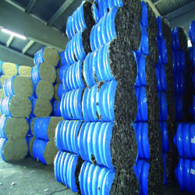
Μαλλί

Slide 27
Δέρμα
Το δέρμα των ζώων είναι επίσης ένα υποπροϊόν που με την κατάλληλη προεργασία χρησιμοποιείται στην ένδυση την υπόδηση αλλά και στην κατασκευή χρηστικών αντικειμένων.
Το δέρμα των ζώων πωλείται σε βυρσοδεψία και κατεργάζεται, ακόμα και σήμερα αποτελεί ένα παραπάνω εισόδημα για τους κτηνοτρόφους.

Slide 28
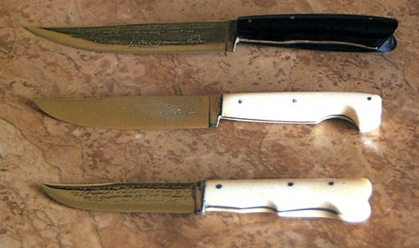
Κέρατα
Τα κέρατα των ζώων χρησιμοποιούνται για την κατασκευή διακοσμητικών αλλά και χρηστικών αντικειμένων όπως κουμπιά και θήκες.
Στην Κρήτη τα κέρατα των ζώων χρησιμοποιούνται κυρίως στην μαχαιροποιία και συγκεκριμένα στην κατασκευή λαβών.
Η λαβή του Κρητικού μαχαιριού ονομάζεται "μανίκα". Το σχήμα της είναι ποικιλόμορφο. Τρεις όμως είναι οι επικρατέστεροι τύποι. Στον έναν το τελείωμα της λαβής θυμίζει ράμφος πουλιού, στον άλλον η λαβή έχει το τελείωμα που είχαν τα ναυτικά γιαταγάνια το 18ο και 19ο αιώνα και στον τρίτο, τον κλασικό Κρητικό τύπο, το τελείωμα της λαβής σχηματίζει " V ".

